Slide 1
Vantagem de jogar em casa
no Campeonato Brasileiro Série A
Dashboard interativo para análise de resultados históricos (2006–2024)
José Inamar de Medeiros Júnior • Sistemas de Informação • 2026
Orientador: Dr. Francisco Marcio Barboza • Defesa de TCC

Slide 2
Problema de pesquisa
Qual foi a magnitude da vantagem de jogar em casa no Brasileirão Série A entre 2006 e 2024, e como os indicadores variaram entre as temporadas?
7.219
partidas validadas
Série A 2006–2024
Proporção de vitórias do mandante, empates e visitantes
Média de gols em casa × fora
Índice de Pollard por temporada
Diferenças entre temporadas e clubes
63,7%
índice de Pollard
no período
Vantagem de jogar em casa — Brasileirão Série A (2006–2024)
2

Slide 3
Método em uma figura
Fonte
pinada
Limpeza
regrada
Métricas
puras
Dashboard
Streamlit
Validação
dupla
›
›
›
›
99,96% vs OpenFootball (CC0)
2.659/2.660 idênticas
19/19 campeões recalculados
pontuações conferem
Vantagem de jogar em casa — Brasileirão Série A (2006–2024)
3

Slide 4
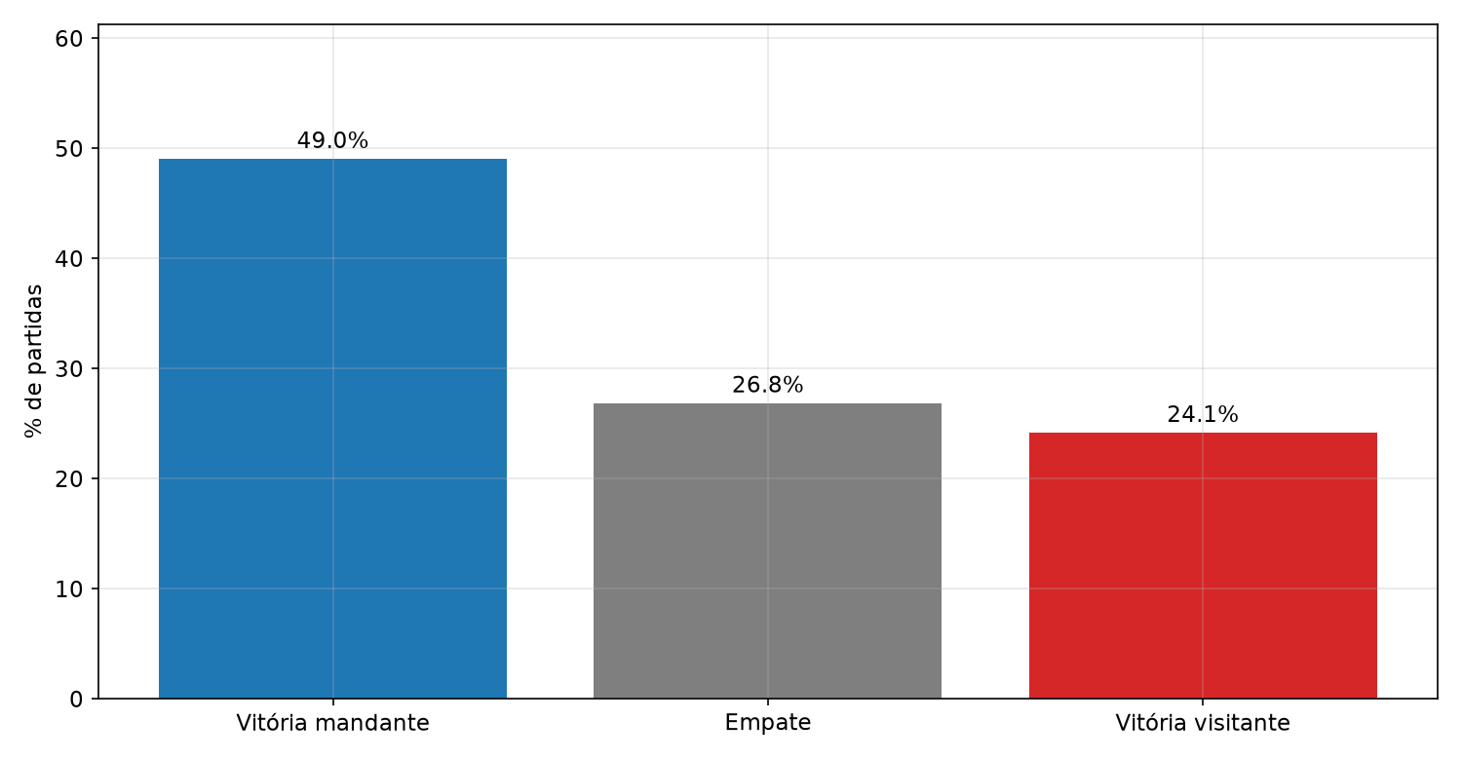
Resultado geral do período
49,0%
vitórias do mandante
63,7%
Pollard (H1 confirmada)
1,49 × 1,00
gols casa × fora / jogo
Vantagem de jogar em casa — Brasileirão Série A (2006–2024)
4

Slide 5
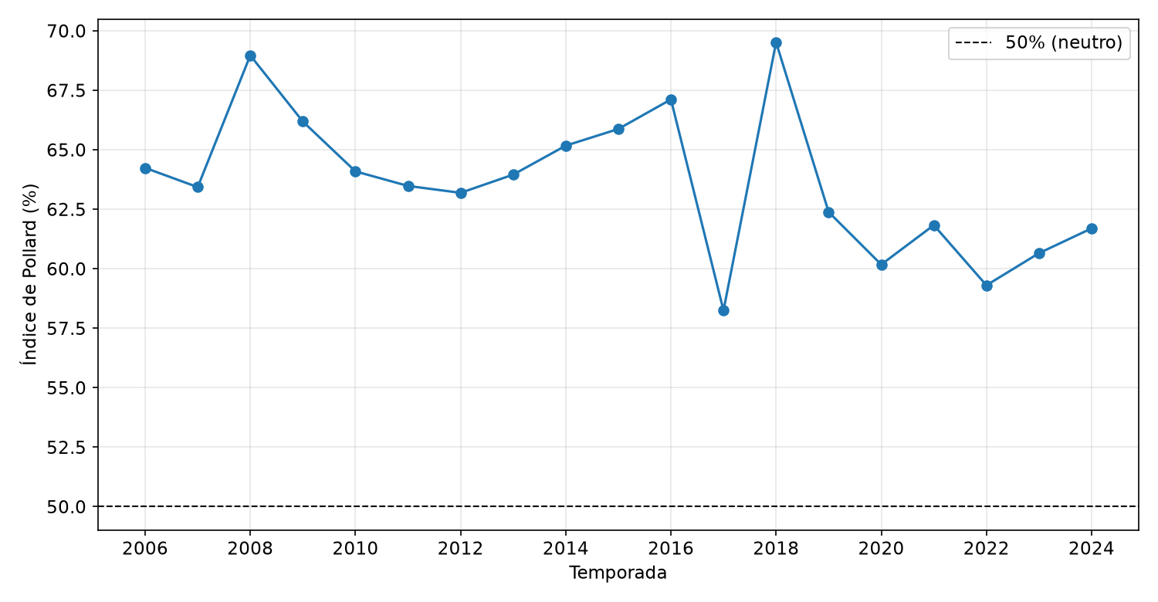
Variação entre temporadas (H2)
69,5%
máximo — 2018
58,2%
mínimo — 2017
Nenhum ano abaixo de 50%. Amplitude de 11,3 p.p.
Vantagem de jogar em casa — Brasileirão Série A (2006–2024)
5

Slide 6
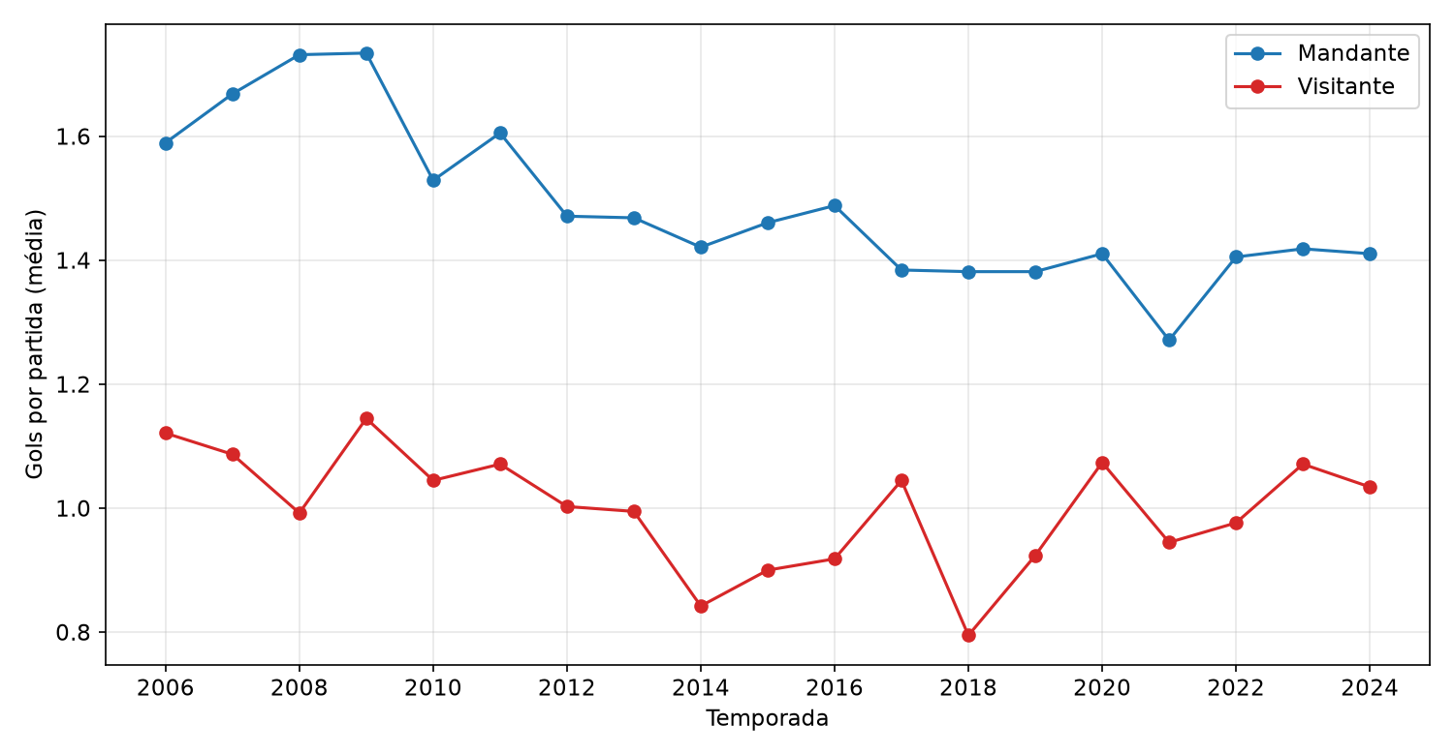
Gols: casa × fora, sempre
Mandante marcou mais nas 19 temporadas. Diferença média: +0,49 gol/jogo.
+0,49
diferença média
gol por jogo
Vantagem de jogar em casa — Brasileirão Série A (2006–2024)
6

Slide 7
Dois anos, duas notas de método
2016 — 379 jogos
2020 — Pollard 60,2%
Falta Chapecoense × Atlético-MG (rod. 38)
Partida cancelada após a tragédia do voo
Sem imputação de placar — documentado
Temporada até 25/02/2021, sem torcida
Estreia do VAR na Série A (2019)
Calendário atípico — ano anômalo
Vantagem de jogar em casa — Brasileirão Série A (2006–2024)
7

Slide 8
Limitações declaradas
Observacional: placar + mando. Sem torcida, arbitragem, elenco ou viagens medidos
Mando nominal — nem sempre o estádio habitual da equipe
Sem causalidade e sem valor preditivo: descreve o passado, não prevê jogos
O dashboard é ferramenta de exploração analítica, não modelo de previsão.
Vantagem de jogar em casa — Brasileirão Série A (2006–2024)
8

Slide 9
Conclusão
Jogar em casa foi vantagem em todas as 19 temporadas: Pollard de 63,7%, oscilando entre 58,2% e 69,5%.
Contribuição: série anual longa e homogênea + fluxo reproduzível auditado + dashboard reutilizável.
7.219 partidas • 22 testes • validação 99,96%
github.com/EmiyaKiritsugu3/TCC
9

Slide 10
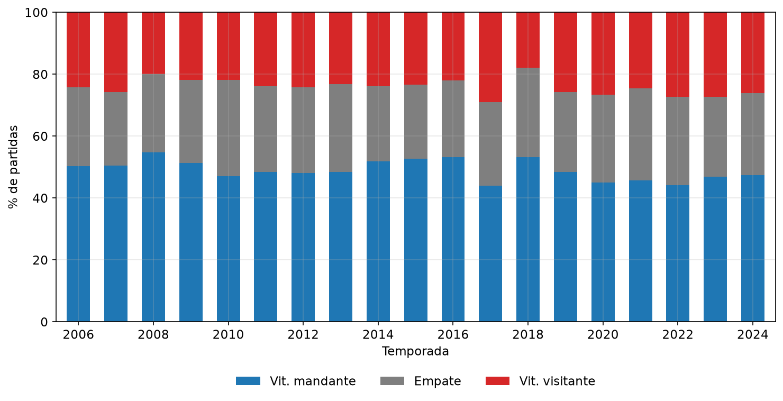
Anexo — resultados por temporada
Tabela completa no CSV do repo. Demo ao vivo:
Visão geral → filtro 2020
Aba Equipes (Flamengo 2019)
Metodologia e qualidade
Vantagem de jogar em casa — Brasileirão Série A (2006–2024)
10

